Slide 1
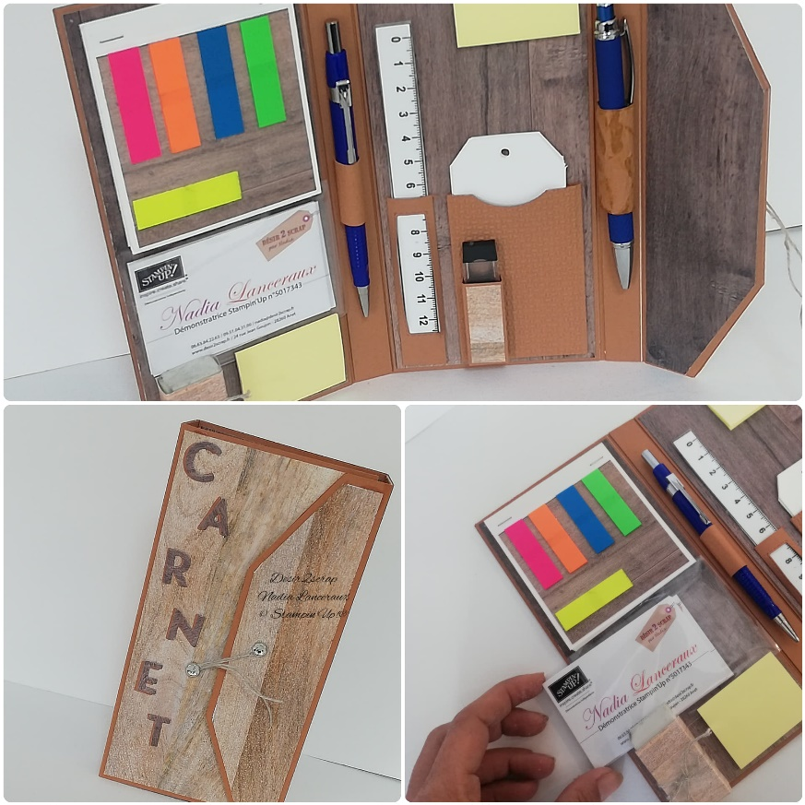
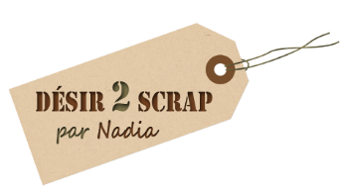
Tutoriel :
Un carnet pour Monsieur
Je trouve cette collection de papier Design Elégance Naturelle réf 152494 d’un sublime et très adaptée pour un projet comme celui-ci,
Un peu masculin pourquoi pas offrir du fait maison aux Messieurs à Noël, un cadeau idéal et pas comme les autres.
Et de plus qui peut être utilisé à toute saison de l’année.
J’espère qu’il vous plaira autant qu’à moi
Nadia Lanceraux
Démonstratrice indépendante Stampin’Up!
N° démo 5017343
nadia@desir2scrap.fr / 06 63 84 22 63
www.desir2scrap.fr
1
Pour la structure de l’album :
*1 papier A4 ( 21 x 29,7 cm ) couleur cidre à la cannelle réf 153083
Pli sur les 29,7cm à 10 – 12 -22 et 24 cm
*Mesurer à 2,5 et 6 cm comme sur l’image pour couper les traits rouges.
2,5 cm
6 cm
6 cm
2,5 cm
2
Ensuite il faut :
2 cartonnettes de 9,8 x 21 cm
2 cartonnettes de 2,8 x 21 cm
1 cartonnette de 5,7 x 21 cm
Prendre une cartonnette de 5,7 x 21 cm et couper de la même façon et même mesure que sur la première feuille ( la partie droite ) et ensuite retirer 0,2cm sur la gauche de cette feuille

Slide 2
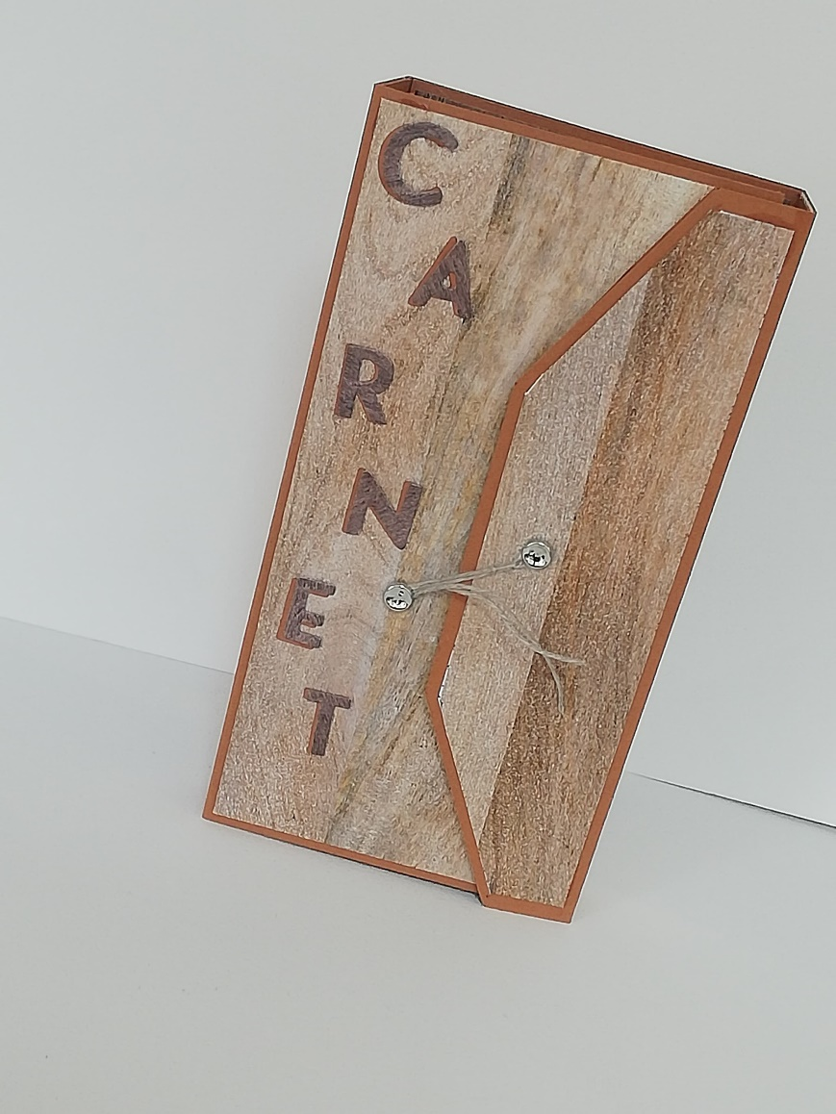
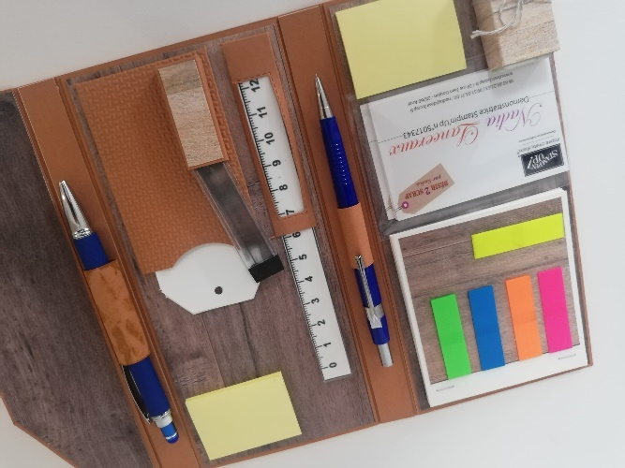
3
3 papiers cidre à la cannelle de 9,8 x 21 cm
2 papiers cidre à la cannelle de 2,8 x 21 cm
1 papier cidre à la cannelle de 5,7 x 21 cm ( il faut procéder avec celui dit comme pour la cartonnette)
3 papiers Design Elégance Naturelle de 9,5 x 20,5 cm
2 papiers Design Elégance Naturelle de 2,5 x 20,5 cm
1 papier Design Elégance Naturelle de 5,7 x 2,8 cm ( il faut procéder avec celui dit comme pour la cartonnette)
4
Coller sur le papier cannelle de 29,7 x 21cm les cartonnettes et par-dessus les cartonnettes,
coller les autres papiers cannelles de même mesure afin de recouvrir celle ci.
5
Ensuite coller 1 papier design de 9,5 x 20,5 cm sur la couverture avant
et 1 autre design de 5,7 x 2,8 cm ( déjà coupé ) sur le rabat de la couverture.
Placer les attaches parisiennes sur les deux parties et votre fil
De lin réf 104199
Par la suite vous pourrez décorer la couverture, ici chez utiliser les découpes Alphabet à loisirs réf 152706
6
A cette étape coller le reste des papiers design à l’intérieur du carnet

